Slide 1
Курсовая РАБОТА
По дисциплине «Алгоритмизация и программирование»
Студента группы ИС/б-21-2-о Мовенко Константин
СевГУ, 2022

Slide 2
Цели и задачи
Цель данного курсового проекта – разработать программу, которая представляет собой упрощённую информационную систему, осуществляющую обработку списка данных о студентах университета;
Тема данного курсового проекта – разработка программы, возможной для применения в учебных заведениях при составлении и обработке набора данных о тех, кто обучается в нём;
Основная задача курсового проекта – оптимизировать обработку данных в организации, создать удобный механизм занесения сведений в базу данных и проведения последующих операций с ними;

Slide 3

Актуальность
Область применения программы, являющейся сущностью курсового проекта, – учёт данных в университетах или иных других организациях, предоставляющих образовательные услуги. Программа позволяет систематизировать сведения о студентах, поступивших на обучение в организацию в различный период времени.

Slide 4

Язык программирования
Для разработки программы был использован язык программирования C++.
Выбор языка C++ обусловлен тем, что он предоставляет возможность работы на низком уровне с памятью и адресами. Также для языка C++ встроено несколько библиотек, значительно упрощающих код на нём относительно родственного ему языка C.

Slide 5
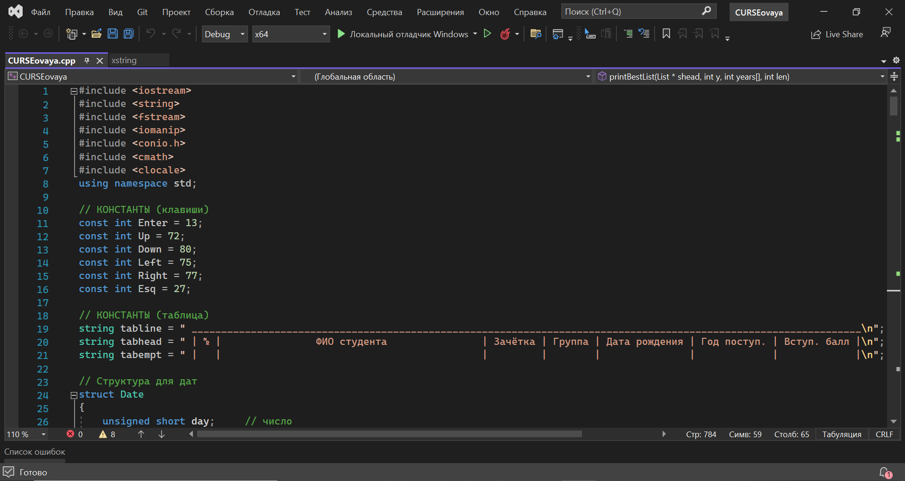
Среда разработки
Для разработки программы был использован язык программирования C++. Разработка велась в среде Microsoft Visual Studio.
Visual Studio – мощная среда разработки, содержащая массу преимуществ: приятный интерфейс, подсветка синтаксиса, широкие возможности при отладке программы и пр.

Slide 6
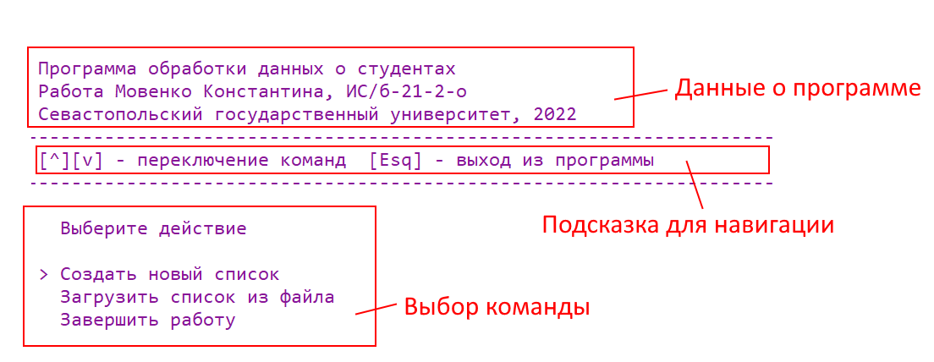
Начальное меню

Slide 7
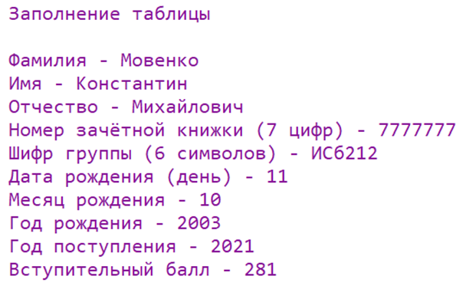
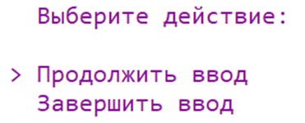
Создание списка
Завершение ввода
Заполнение полей элемента списка

Slide 8
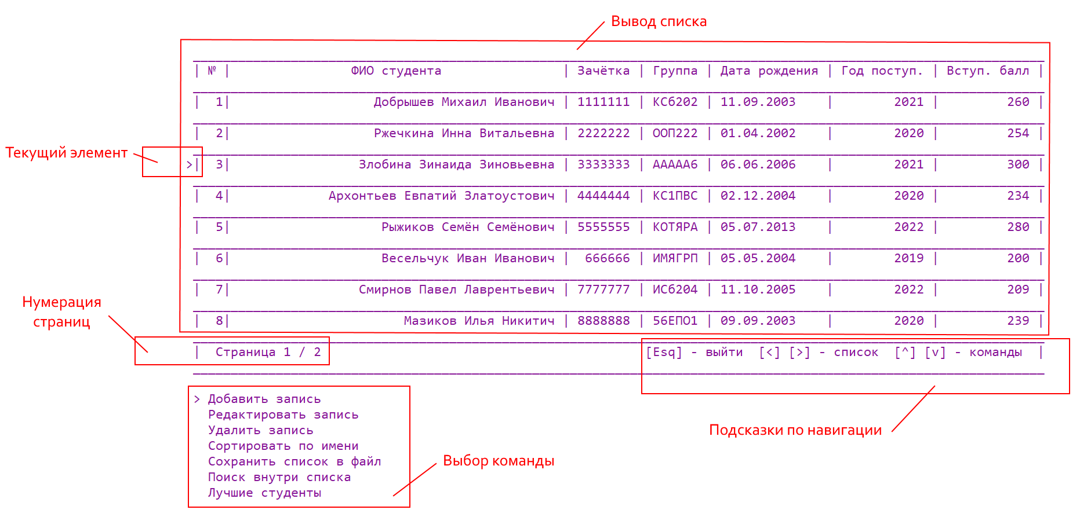
Меню обработки списка

Slide 9
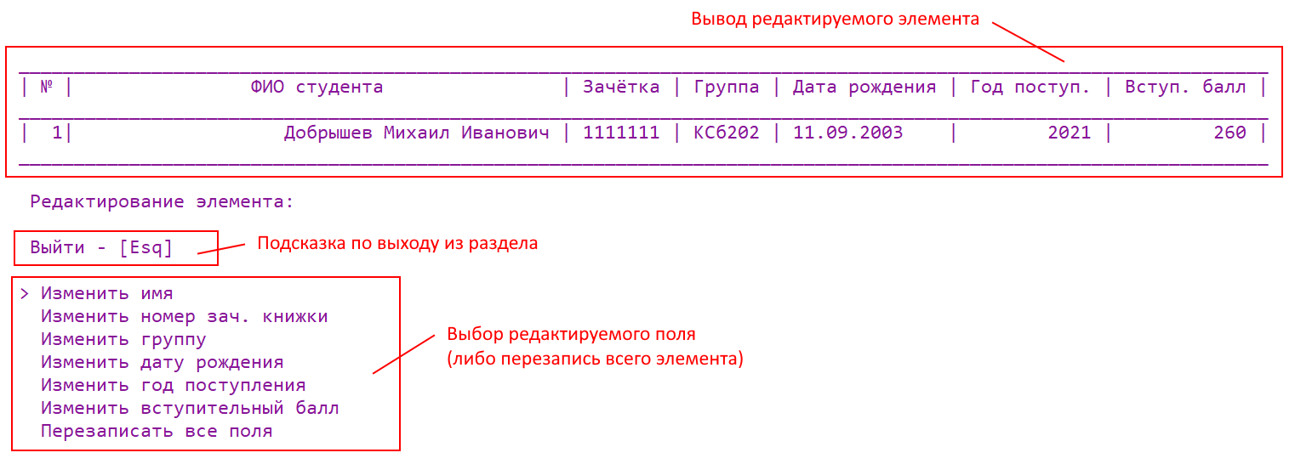
Редактирование элемента

Slide 10
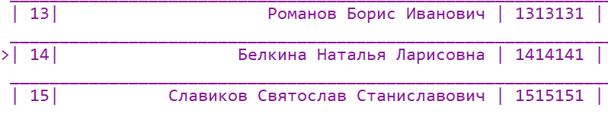
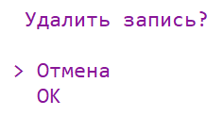
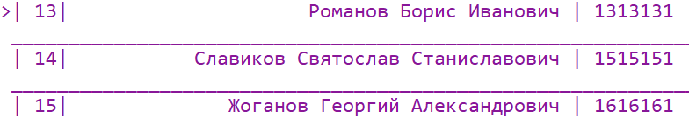
Удаление элемента
До удаления
Результат удаления

Slide 11
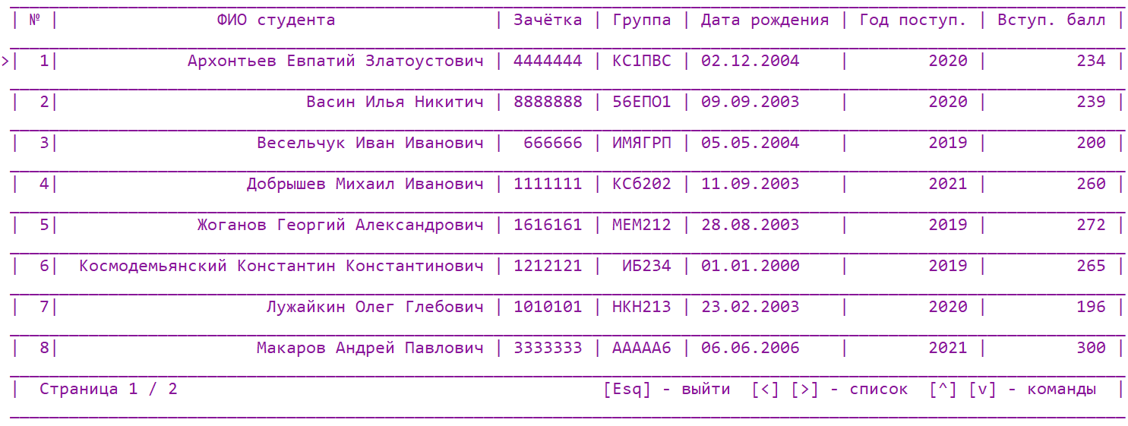
Сортировка списка
Сортировка списка в алфавитном порядке (по возрастанию)

Slide 12
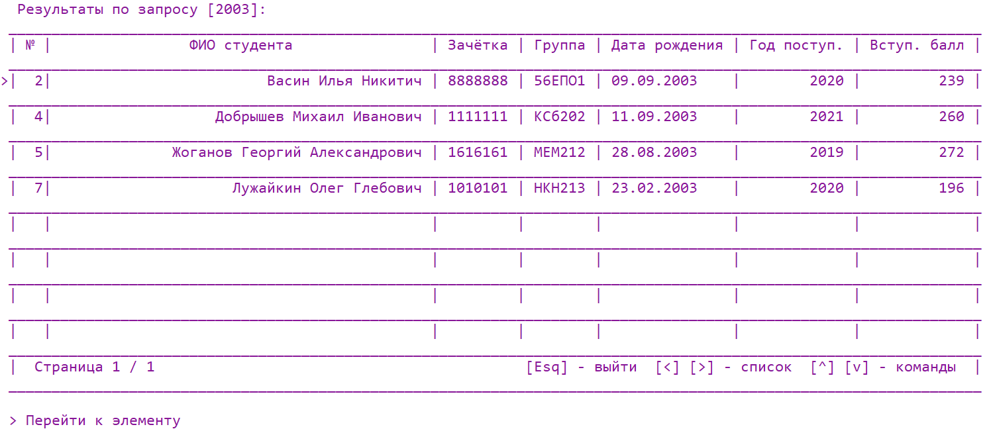
Поиск в списке
Результат поиска по запросу «2003»

Slide 13
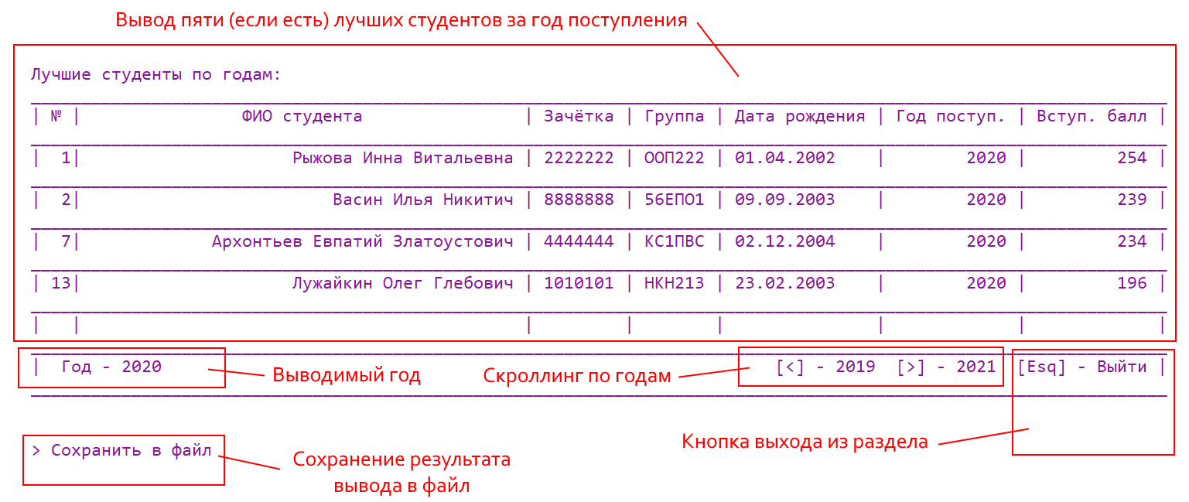
Поиск лучших студентов

Slide 14
Заключение
Данный курсовой проект стал итогом изучения курса «Алгоритмизация и программирования» в рамках образовательной программы института.
В ходе написания программы были использованы знания о множестве изученных тем: структуры, работа с памятью и указателями, файловый ввод-вывод, различные типы данных, динамические структуры и др.
Итогом работы стала программа, предоставляющая ряд опций по обработке данных в соответствии с поставленной задачей. В ходе тестирования было подтверждено, что программа полностью удовлетворяет поставленным требованиям.

